Slide 1
4.2 热传导
4.2.1 有关热传导的基本概念
4.2.2 傅立叶定律
4.2.3 导热系数
4.2.4 通过平壁的稳定热传导
4.2.5 通过圆筒壁的稳定热传导

Slide 2
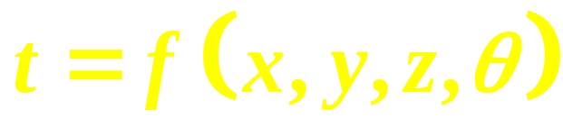
4.2.1 有关热传导的基本概念
(1)温度场和等温面
温度场：某时刻，物体或空间各点的温度分布。
式中 t ── 某点的温度，℃；
x,y,z ── 某点的坐标；
θ ── 时间。

Slide 3

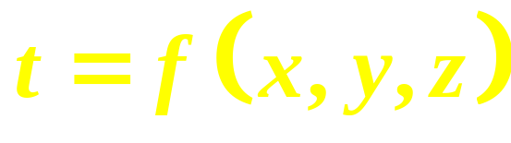
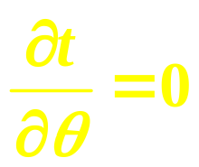
不稳定温度场
稳定温度场
等温面：在同一时刻，温度场中所有温度相同的点组成的面。
等温面
t₁
t₂
不同温度的等温面不相交。
_{Q}
t₁>t₂

Slide 4
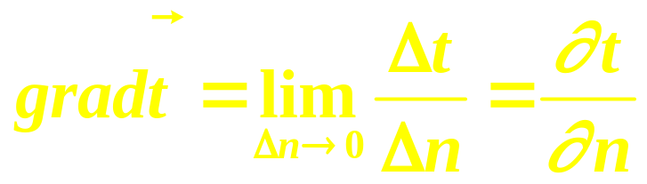

(2)温度梯度
t-Δt
t
t+Δt
Q
dA
n
温度梯度是一个向量。
方向垂直于该点所在等温面，以温度增的方向为正
一维稳定热传导

Slide 5
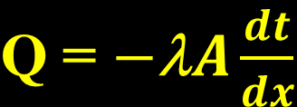

4.2.2 傅立叶定律

Slide 6
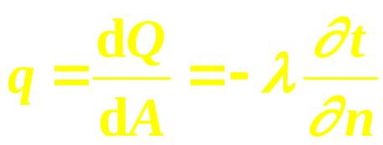
负号表示传热方向与温度梯度方向相反
用热通量来表示
λ表征材料导热性能的物性参数
λ越大，导热性能越好

Slide 7
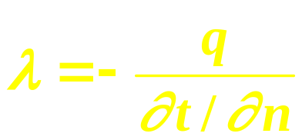
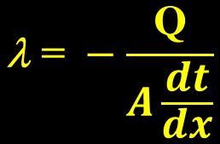
4.2.3 导热系数（热导率）
一维平面
①λ在数值上等于单位温度梯度下的热通量。
②λ是分子微观运动的宏观表现。
λ = f(结构,组成,密度,温度,压力）
③各种物质的导热系数
λ_{金属固体} > λ_{非金属固体} > λ_{液体} > λ_{气体}

Slide 8
（1）固体
金属：λ_{纯金属}> λ_{合金}
非金属：同样温度下，ρ越大， λ越大。
对大多数金属材料，t ↑ λ↓
对大多数非金属材料a > 0 ， t ↑ λ ↑

Slide 9
（2)液体
金属液体λ较高，非金属液体λ低，水的λ最大。
一般来说，纯液体的大于溶液
t ↑ λ↓（除水、乙二醇和甘油）
（3)气体
t↑ λ↑
气体不利用导热，但可用来保温或隔热。

Slide 10
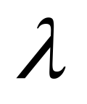
4.2.4 通过平壁的稳定热传导
（1）通过单层平壁的稳定热传导
b
t
假设：
(1) A大，b小；
(2) 材料均匀；
(3)温度仅沿x变化，且不随时间变化。
t₁
Q_{x}
Q_{x+dx}
t₂
x
dx

Slide 11
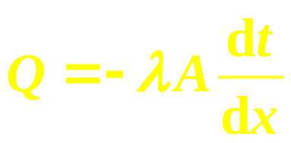
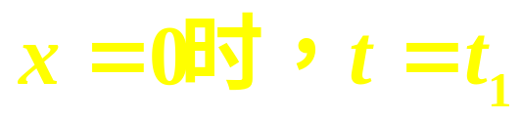
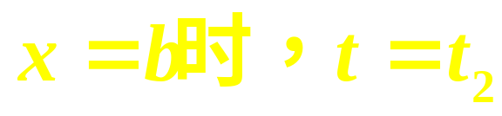
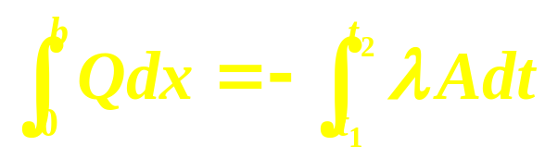
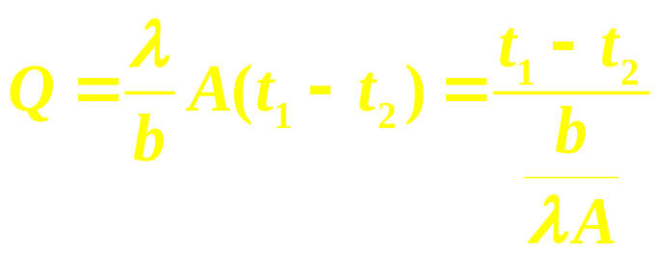
傅立叶定律：
边界条件为：
设λ不随t而变
式中 Q ── 热流量或传热速率，W或J/s；
A ── 平壁的面积，m²；
b ── 平壁的厚度，m；
λ ── 平壁的导热系数，W/(m·℃)或W/(m·K)；
t₁,t₂ ── 平壁两侧的温度，℃。

Slide 12
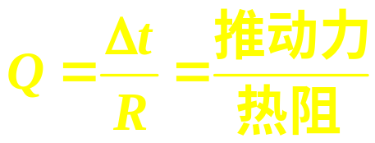
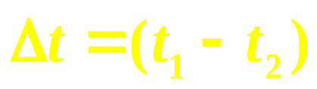
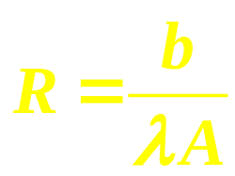
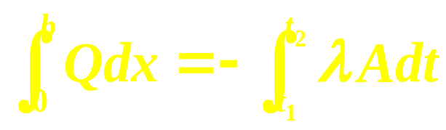
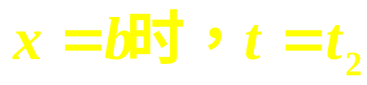
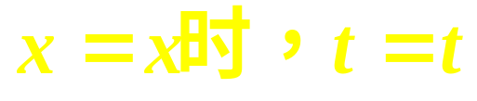
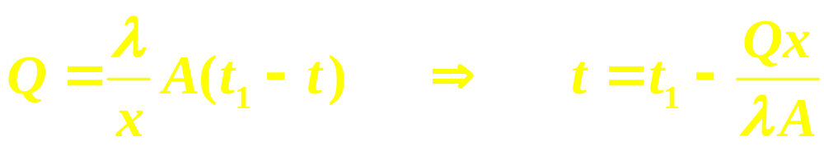
讨论：
1．可表示为
推动力：
热阻：
2．分析平壁内的温度分布
上限由
为
λ不随t变化时， t～x成呈线形关系。

Slide 13



（2）通过多层平壁的稳定热传导
b₁
b₂
b₃
t
假设：
(1) A大，b小；
(2) 材料均匀；
(3) 温度仅沿x变化，且不随时间变化。
(4) 各层接触良好，接触面两侧温度相同。
t₁
t₂
t₃
t₂
t₄
x

Slide 14
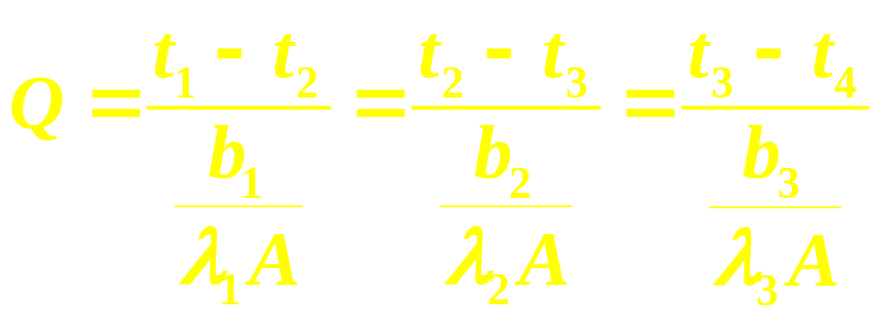
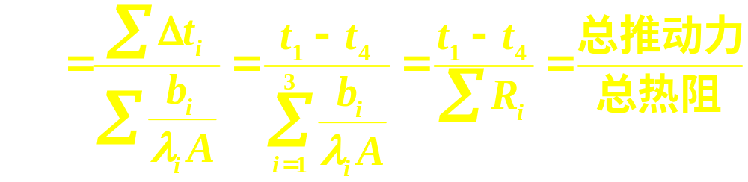
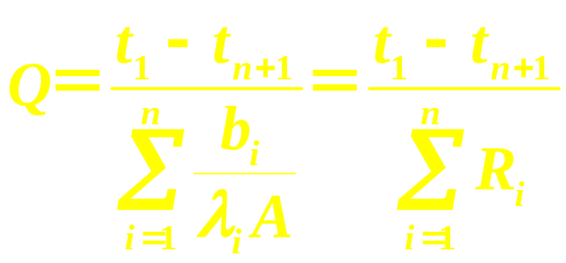
推广至n层：

Slide 15
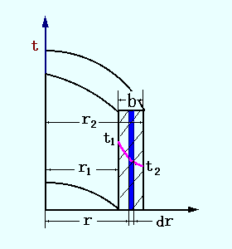
4.2.5 通过圆筒壁的稳定热传导
（1） 通过单层圆筒壁的稳定热传导
假定：
(1) 稳定温度场；
(2) 一维温度场。

Slide 16
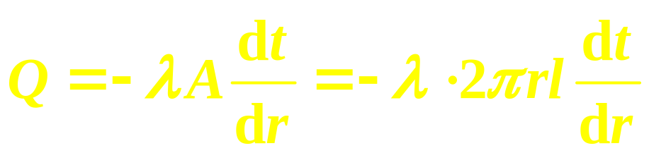
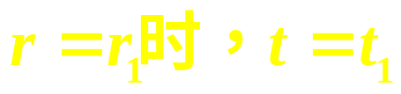
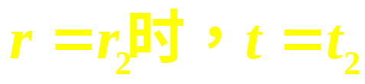
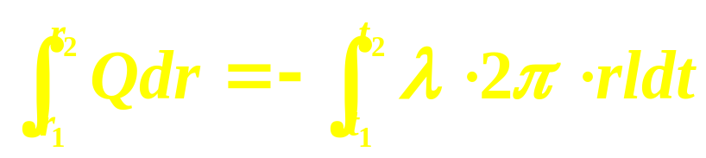
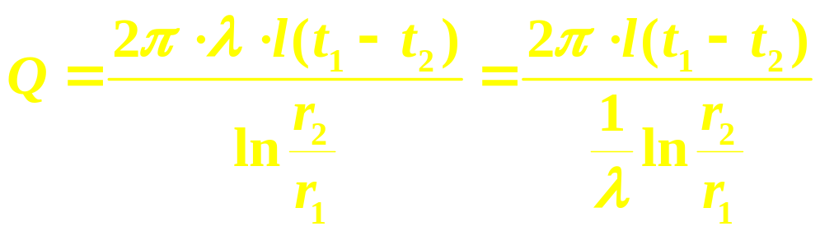
傅立叶定律
边界条件
得：
设λ不随t而变
式中 Q ── 热流量或传热速率，W或J/s；
λ ── 导热系数，W/(m·℃)或W/(m·K)；
t₁,t₂ ── 圆筒壁两侧的温度，℃；
r₁,r₂ ── 圆筒壁内外半径，m。

Slide 17
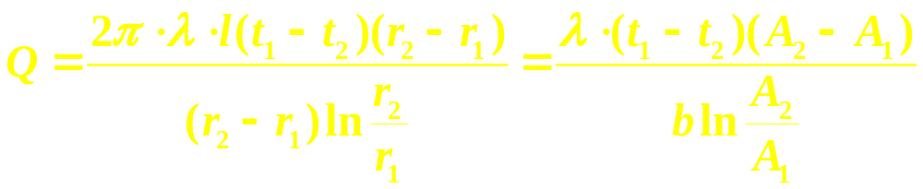
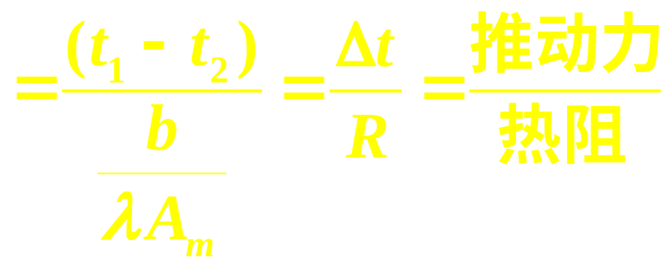

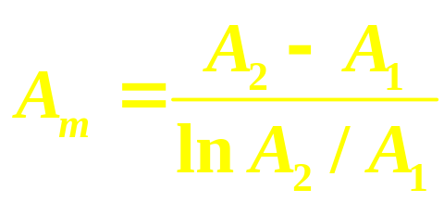
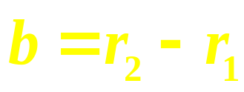
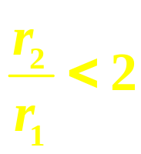
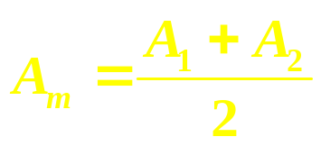
讨论：
1．上式可以为写
对数平均面积
2．
可以认为

Slide 18
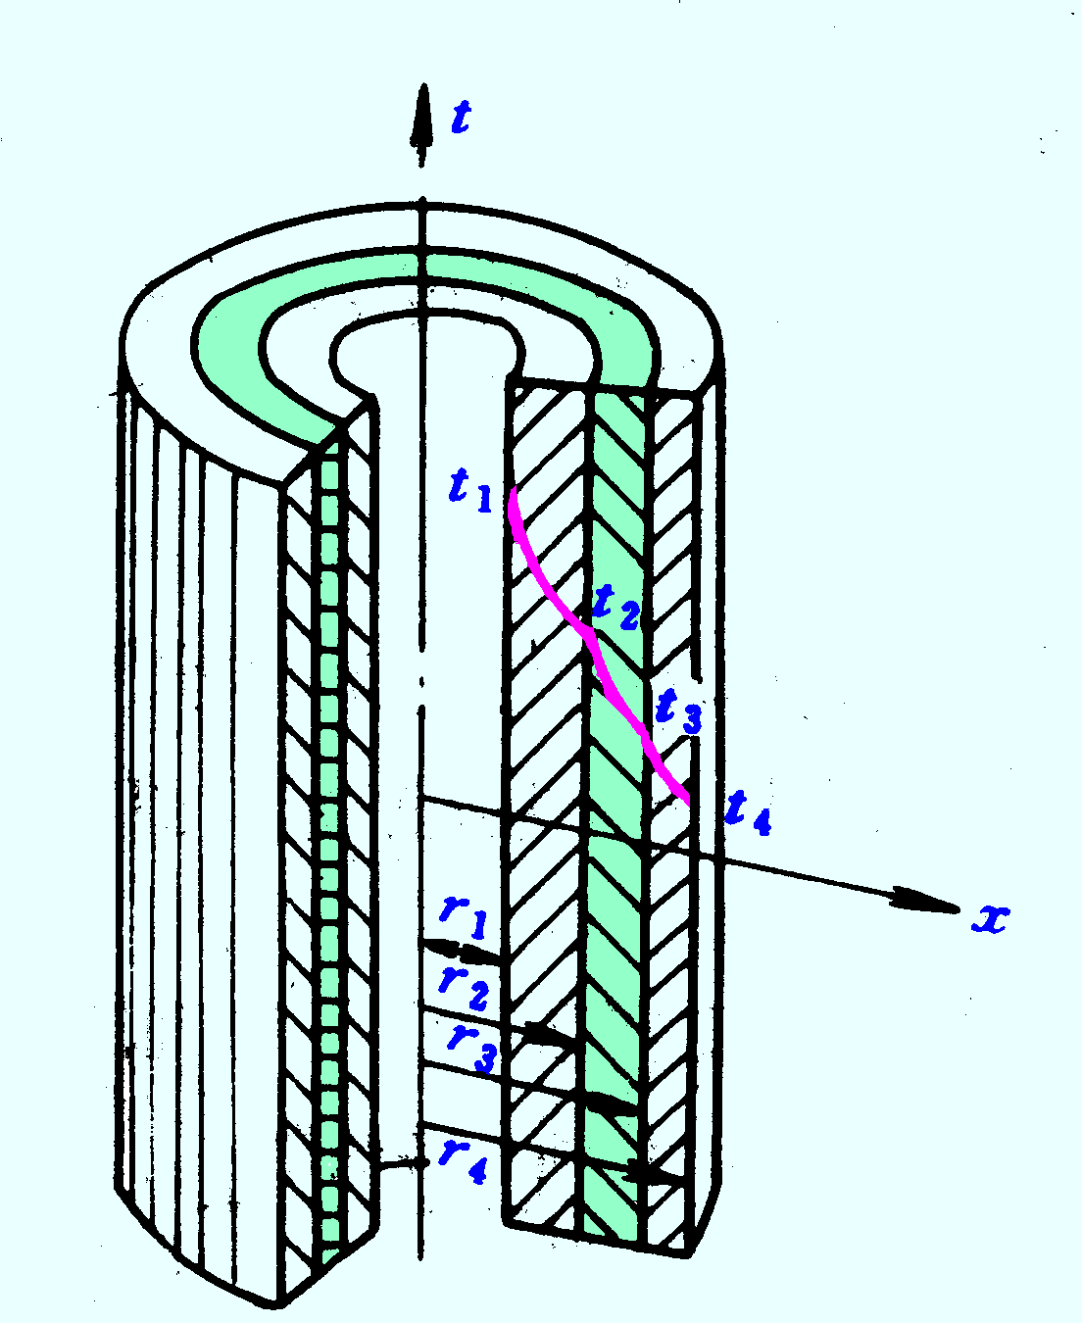
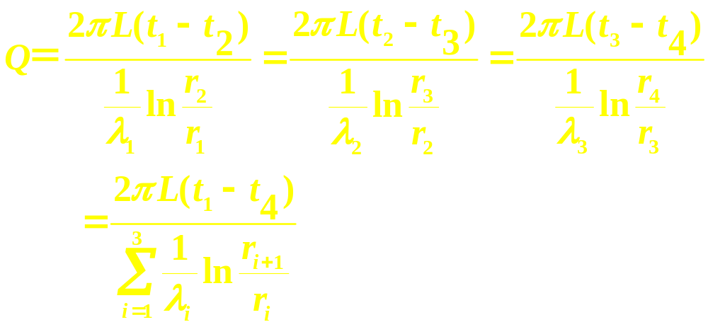
（2）通过多层圆筒壁的稳定热传导

Slide 19
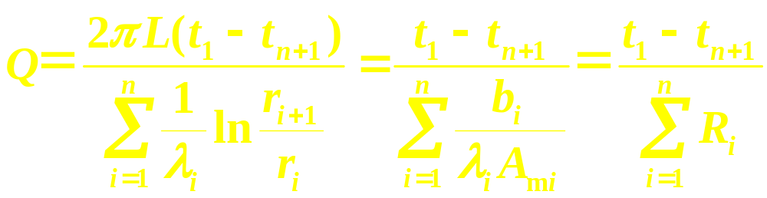
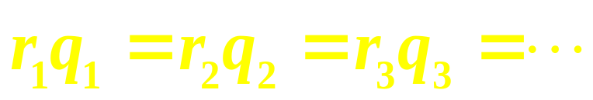
对于n层圆筒壁：
式中 q₁,q₂,q₃分别为半径r₁,r₂,r₃处的热通量。

